Slide 1
2
0
2
4
跑车防护装置用收放绞车
Kuangan001

Slide 2

目录
contents
PART 1
PART 2
PART 3
PART 4
跑车防护装置用收放绞车介绍
跑车防护装置用收放绞车结构及功能特点
跑车防护装置用收放绞车参数
跑车防护装置用收放绞车用途

Slide 3
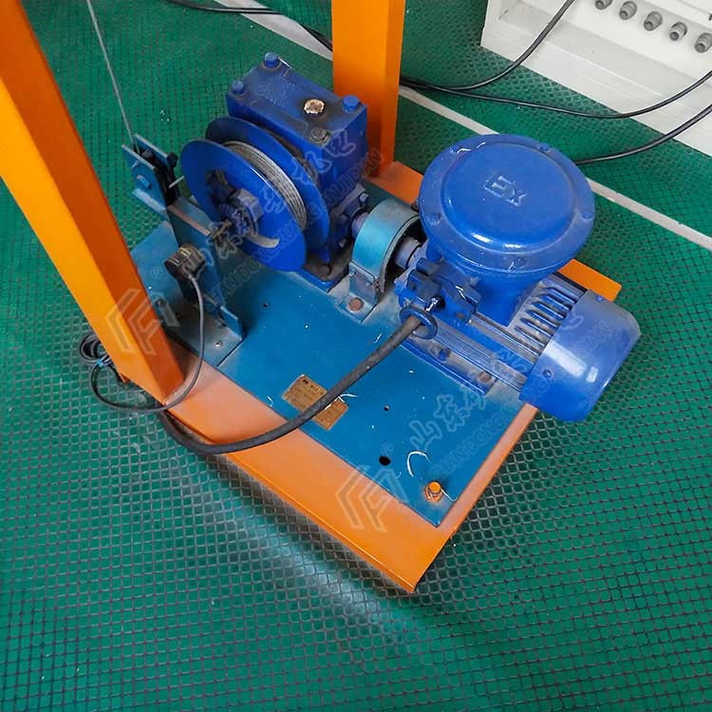
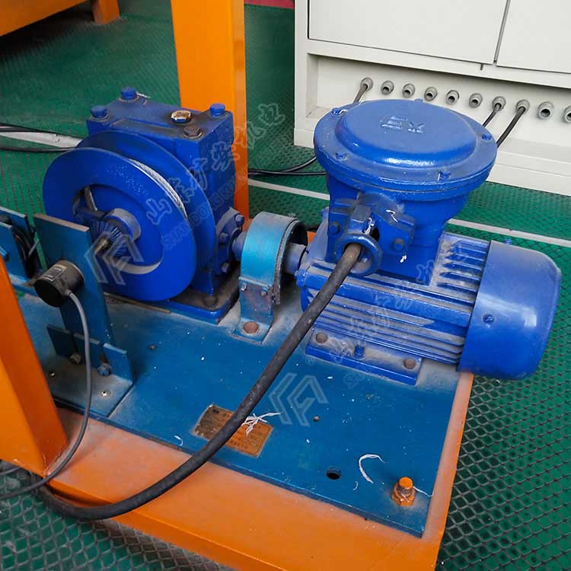
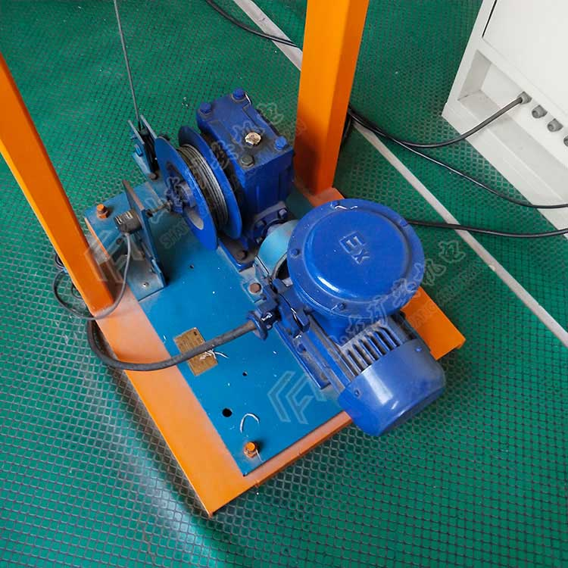
跑车防护装置用收放绞车
ICONS 8X50
ICONS 8X50
11A
11A
ICONS 8X50
11A
12
12
12

Slide 4

跑车防护装置用收放绞车介绍
跑车防护装置用收放绞车的作用是当矿车接近挡车栏时，绞车使挡车拦拦网提起；当矿车经过挡车栏后，肆零零捌捌陆零伍叁柒，放下挡车拦使拦网关闭。如果发生跑车事故，挡车栏拦网处于常闭状态，可将矿车准确可靠地拦住。

Slide 5
跑车防护装置用收放绞车
1
1
2
1
2
1
2
1
2
1
2
1
2
2

Slide 6

跑车防护装置用收放绞车结构及功能特点
提升绞车由防爆电动机、减速机、滚筒、底板和位置传感器支架及位置传感器组成。减速机采用蜗轮蜗杆减速型，防止电机停转时挡车栏的自动下滑。
收放绞车在跑车防护装置用控制箱的控制下能够可靠的将挡车栏提起、下放，并且提升、和下放到位时自动停止。当矿车运行速度正常时，矿车运行到挡车栏预定提升点时，绞车将挡车栏提起，让矿车顺利通过；矿车运行到挡车栏下放点时，绞车将挡车栏下放，挡车栏恢复常闭状态。
当发生超速或断绳失控跑车时收放绞车不工作，挡车栏处在常闭状态，山东矿安机电有限公司 ，对矿车进行拦截，起到an全防护的作用。

Slide 7
跑车防护装置用收放绞车参数
（1）电动机：YB2-90L-4 AC660/380V 2.1A/3.5A
（2）电动机zui大功率：1.5kw 转速：1390r/min
（3）zui大提升力 1500N
（4）提升速度 0.90m/s+0.05m/s
（6）绳轮：内径184mm；外径240mm；宽度40mm；容绳量15m
（7）减速机：WAP80A 减速比30：1 中心距82mm
（8）钢丝绳型号规格： 6×37+FC-Φ8

Slide 8

本收放绞车适应于煤矿井上或井下的单轨或双轨运输斜井中，作为拦截失控矿车的防护装置使用。
跑车防护装置用收放绞车用途
如果发生跑车事故，挡车栏拦网处于常闭状态，可将矿车准确可靠地拦住。

Slide 9
2
0
2
4
THANKS.
Beautiful Of Design.

